Slide 1

Objetivos de desarrollo sostenible
¿Cuáles son los retos de Colombia para alcanzar desarrollo humano pleno?

Slide 2
Contenido
  Nuevas concepciones: IDH, ODM, ODS: Más allá del ingreso PIB, IDH, ODM,ODS, “Welfare” y Wellbeing o felicidad
  II. Objetivo:Del Fin de la pobreza extrema a desarrollo pleno DESCA
  III. Contexto: Crecimiento, equidad,globalización

Slide 3
Como concepto ha evolucionado desde la definición de Rowtree (1910)que se enfocaba en el ingreso necesario para superar el hambre: Como un medio
Hasta la multidimensionalidad alcanzada a desde 1990 con el Índice de Desarrollo Humano (IDH): que busca captar el logro y disfrute de las libertades y derechos básicos que aumenta la longevidad y salud: como esperanza de vida, la educación y la comparación con el contexto económico del país medido por el Producto Interno Bruto por habitante.
A finales del s. XX se incorporan los conceptos de riesgo, vulnerabilidad, falta de poder y falta de voz, la autoestima y la autonomía: “Agency” . Con el grupo de Derechos Económicos, Sociales y Culturales: DESC
En la actualidad es necesario aumentar la globalización, la sostenibilidad y respeto a la biodiversidad y el entorno ecológico. Con los derechos ambientales que aseguren un desarrollo sostenible: DESCA
Nuevas concepciones de Desarrollo y Pobreza

Slide 4
Componentes del IDH
Un enfoque multidimensional del desarrollo basado en logros no en medios
  Vida larga y saludable:
    Esperanza de Vida
  Conocimientos:
    Alfabetización de adultos
    Matrícula combinada tres niveles
    Años promedio y esperados de educación
  Nivel de vida:
    PNB ajustado por PPA

Slide 5
Un mundo más integrado pero más desigual
Mundo: Número de mayores multimillonarios que poseen la riqueza del 50% más pobre, 2010-2016 (Miles de millones de dólares)
6 de ellos vinculados a las TIC
Fuente: Euronews, [en linea] http://www.euronews.com/2017/01/16/oxfam-eigth-men-own-as-much-wealth-as-pooresthalf-of-world-s-population sobre la base de Oxfam, “An economy for the 1%”, 2017 [en línea] https://www.oxfam.org/sites/www.oxfam.org/files/file_attachments/bp-economy-for-99-percent-160117-en.pdf
Barcénas, A.(2017). Presentación Panorama económico y social de América Latina y el Caribe. Bogotá

Slide 6
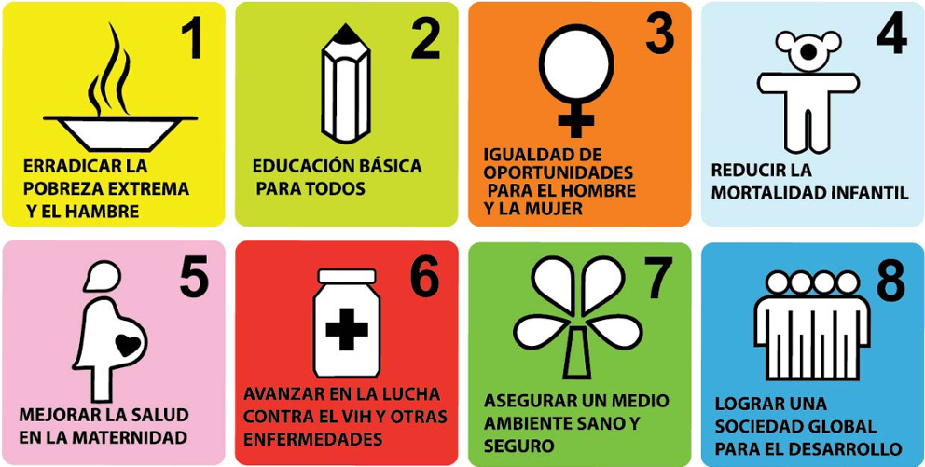
Balance cumplimiento ODM en Colombia
El promedio total de cumplimiento de los ODM fue 87%
ODM | Objetivo de Desarrollo del Milenio | Promedio de cumplimiento
 | Erradicar el hambre y la pobreza extrema | 84%
 | Lograr la enseñanza primaria universal | 88%
 | Promover la igualdad y el empoderamiento de la mujer | 66%
 | Reducir la mortalidad infantil | 98%
 | Mejorar la salud sexual y reproductiva | 85%
 | Combatir el VIH/SIDA, el paludismo y otras enfermedades | 76%
 | Garantizar la sostenibilidad ambiental | 97%
 | Fomentar una sociedad mundial para el desarrollo | 100%
“De los 50 indicadores …el país logró un cumplimiento superior al 92 % en 33 indicadores, y superior al 80 % en 8 indicadores. En los 9 indicadores restantes …configuran puntos de partida para …los ODS”

Slide 7
Coyuntura y estado actual
Colombia ha logrado avances significativos en reducción de la pobreza
Tuvo un cumplimiento alto en los ODM en el promedio del país pero desigual por región y zona. Porque el país se caracteriza por marcadas desigualdades poblacionales y territoriales
Hay marcadas inequidades en el acceso y disfrute de los derechos entre las zonas urbanas y rurales, entre grupos socioeconómicos, entre grupos étnicos y entre regiones

Slide 8



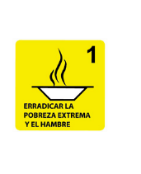


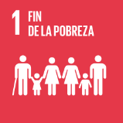
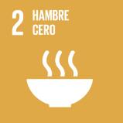

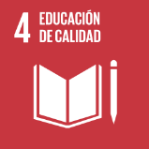
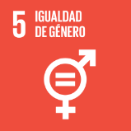
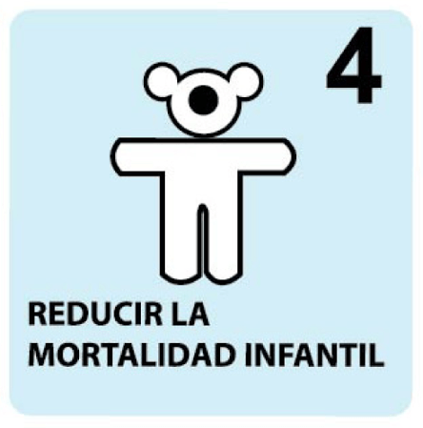

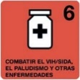



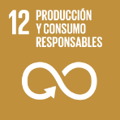
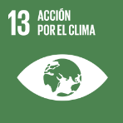
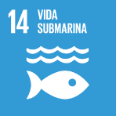
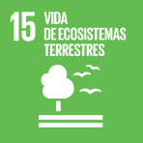

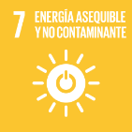
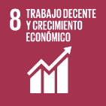
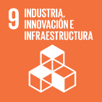
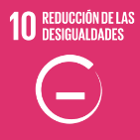
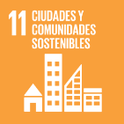



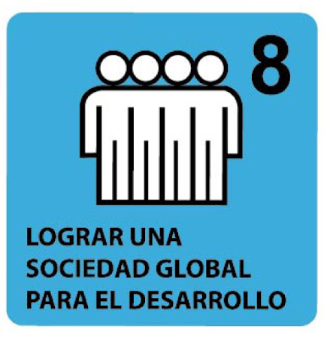
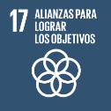
Agenda 2030: De los ODM a los ODS
PERSONAS
Poner fin a la pobreza y el hambre y garantizar un ambiente sano, digno y en equidad
PLANETA
Proteger el planeta de la degradación para nuestra generación y la de nuestros hijos
PROSPERIDAD
Asegurar que todos puedan disfrutar de una vida próspera y que todo progreso económico, social y tecnológico se de en armonía con la naturaleza
PAZ
Fomentar sociedades pacíficas, justas e incluyentes, libres de miedo y violencia
ASOCIACIONES
Movilizar lo necesario para fortalecer una Alianza Global para el Desarrollo centrada en las necesidades de los más vulnerables, con la participación de todos

Slide 9
Personas
Pobreza multidimensional Reducir la exposición
Políticas de desarrollo Movilización de recursos Acceso a recursos y servicios
Cobertura primaria-secundaria Preescolar de calidad
Acceso a educación superior, técnica, vocacional
Trabajo y emprendimiento
Equidad de género y población vulnerable Alfabetización
Hambre Malnutrición
Productividad agrícola Producción limpia Diversidad genética
Eliminar la discriminación Eliminar la violencia
Eliminar matrimonios infantiles
Reconocer economía del cuidado Participación política y liderazgo
Mortalidad materna Mortalidad infantil
Enfermedades Transmisibles y endémicas ENT
Control de alcohol y tóxicos
Reducir muertes por accidentes de tránsito

Slide 10
Planeta
Acceso a agua potable Acceso saneamiento básico Tratamiento de aguas
Gestión del agua
Uso eficiente del agua
Reducción de la contaminación Ecosistemas marinos Acidificación del océano
Pesca sostenible
Conservación de ecosistemas Protección de Bosques
Lucha contra la desertificación Preservación de ecosistemas de montaña
Programas de consumo Gestión sostenible y eficiente
Disminución desperdicio de alimentos Gestión de productos químicos Reducción de basuras
Resiliencia y adaptación Políticas públicas
Educación para el cambio climático

Slide 11
Prosperidad
Garantizar acceso a la energía Energías renovables Eficiencia energética
Investigación en energías limpias Infraestructura y tecnología para la energía
Vivienda digna y asentamientos informales Movilidad digna e incluyente
Planificación urbana y participación Patrimonio cultural y natural
Gestión del riesgo
Crecimiento de al menos 7% del PIB en los PMA Diversificación
Empleo decente, emprendimiento e innovación Mipymes Desarrollo Sostenible
Trabajo decente
Participación de la mujer Inclusión social
Igualdad
Políticas para promover la igualdad
Calidad de infraestructura Industrialización incluyente Industrias sostenibles Investigación
Inclusión financiera Mipymes

Slide 12
Paz y pactos
Reducción de la violencia y tasas de mortalidad Reducción de violencia contra niños
Acceso a la justicia
Participación y representación
Fortalecimiento de la participación de países en desarrollo
Corrupción
Transparencia institucional Promoción al Estado de derecho
Mejoramiento de la capacidad tributaria 0.7% PIB de países ricos para AOD
Cooperación internacional Sostenibilidad de la deuda Inversiones para los PMA

Slide 13
Línea de base 2015: 20,2

Slide 14
Reducir la desigualdad en y entre los países
Colombia. Coeficiente de Gini por área 2001-2016
Fuente: Elaboración propia con base en DANE

Slide 15
Garantizar una educación inclusiva, equitativa y de calidad y promover oportunidades de aprendizaje durante toda la vida para todos
La educación de calidad compensa la inequidad, contribuye a la paz y propicia la competitividad del país
“Las desigualdades económicas y políticas están asociadas a un desarrollo insuficiente de las instituciones, pueden incentivar el crimen, la violencia, la inestabilidad y los conflictos políticos”. Bourguignon, 2006
Poca educación y de mala calidad es el medio de reproducción intergeneracional de la pobreza
  Lo más importante para superarla es el acceso universal a activos físicos y capital humano: calidad del cuidado familiar en la primera infancia, educación, salud, cultura, crédito, vivienda, trabajo decente y libertad de migración (Bourguignon, Shultz,Heckman y Cunha, Rawls)
La educación de calidad es una estrategia que logra simultáneamente dos objetivos fundamentales en la sociedad: equidad y crecimiento (Heckman)

Slide 16
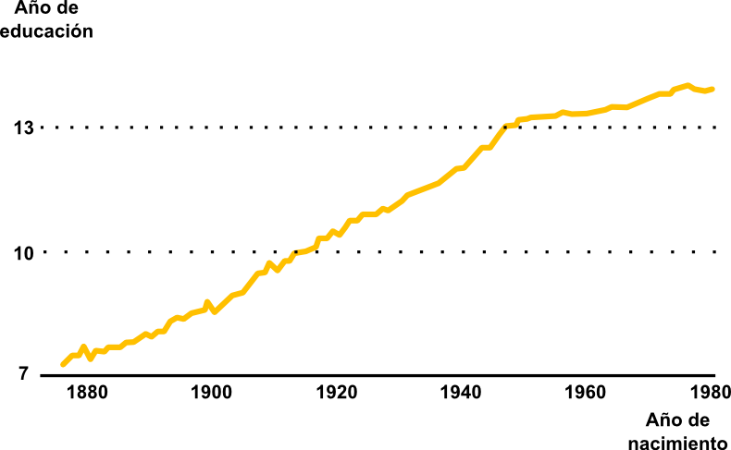
Garantizar una educación inclusiva, equitativa y de calidad y promover oportunidades de aprendizaje durante toda la vida para todos
Años promedio de escolaridad Colombia 2016 y EEUU 1880-1980
El promedio de años de educación de Colombia hoy es similar al que los EEUU tenían hacia 1900
Colombia
8,8
Fuente: Jones Charles I y Romer Paul. The New Kaldor Facts: Ideas, Institutions, Population, And Human Capital NBER junio 2009 Working paper 15094

Slide 17
Lograr la igualdad entre los géneros y empoderar a todas las mujeres y las niñas
Colombia. Hombres y Mujeres de 13 a49 años en unión que han sufrido violencia física por parte su pareja por región. ENDS 2015
Fuente: Elaboración propia con base en Ministerio de Salud y Profamilia (2015) ENDS

Slide 18
Promover el crecimiento económico sostenido, inclusivo y sostenible, el empleo pleno y productivo y el trabajo decente para todos
Colombia. Tasa de desempleo 2001-2016
Fuente: Elaboración propia con base en DANE GEIH

Slide 19
Lograr que las ciudades y los asentamientos humanos sean inclusivos, seguros, resilientes y sostenibles
Colombia. Porcentaje de hogares que clasifican la basura, 2016
Fuente: Elaboración propia con base en DANE (2017). ENCV

Slide 20
Estrategia de implementación con privados
¿Por qué es importante?
  A diferencia de los ODM, los ODS hacen un llamado explícito a acciones del sector privado
  El éxito de la implementación de los ODS depende de acciones y colaboración de todos los actores
Productividad | Industrialización inclusiva y sostenible/ Negocios inclusivos | Cambio en métodos de producción y consumo de bienes y recursos
Emprendimiento | Amentar acceso a servicios financieros | Aumentar reciclaje
Modernización tecnológica | Procesos industriales limpios y ambientalmente sostenibles | Disminuir residuos y desperdicios
Empleo | Mayor investigación científica | Uso más eficiente de recursos
Trabajadores migratorios | Desarrollo de infraestructura sostenible y resiliente | Racionalizar subsidios a combustibles fósiles

Slide 21
Adoptar medidas urgentes para combatir el cambio climático y sus efectos
Colombia. Anomalía de temperatura máxima en las principales ciudades (1 al 7 de febrero de 2017)
Fuente: Red de desarrollo sostenible

Slide 22
Gestionar sosteniblemente los bosques, luchar contra la desertificación, detener e invertir la degradación de las tierras y detener la pérdida de biodiversidad
Especies amenazadas: 789 en total de especies de plantas amenazadas, 313 de vertebrados y 74 de invertebrados
Fuente: Sistema de información sobre biodiversidad de Colombia. SIB

Slide 23
Promover sociedades justas, pacíficas e inclusivas
Colombia. Tasa de homicidios por 100.000 habitantes 2012-2014
Fuente: Elaboración propia a partir de información del Observatorio del delito SIJIN. Policía Nacional 2016

Slide 24
El desarrollo sostenible implica
Crecimiento económico y reducción de pobreza en los países en desarrollo
Énfasis en la equidad
Inclusión social para mujeres, ancianos, minorías y pobres
Acceso, calidad y disfrute
Sostenibilidad ambiental, incluyendo la energía sostenible , la agricultura y las ciudades
Pero además un compromiso ciudadano para ejercer el control social. “Protestar contra situaciones abiertamente injustas y construir paulatinamente un país más justo”* y más desarrollado.
Sen: Idea de la justicia 2011

Slide 25
El rol de todos actores en la implementación de los ODS
Cada ODS requiere un enfoque multi-sectorial. Corresponsabilidades no son exclusivas
169 metas ODS
110 corresponsabilidad Gobiernos Subsectoriales
88 Requieren compromiso del sector privado
34 Trabajo conjunto internacional
Integrales
Personas
Planeta
Universales
Prosperidad
Transformadores
Paz
Alianzas

Slide 26
MUCHAS GRACIAS
Alfredo Sarmiento Gómez
Luis_sarmiento2002@yahoo.com
asarmien@uniandes.edu.co

